Slide 1
Introduccion a las redes ccna1
Comandos de red en el cmd de windows

Slide 2
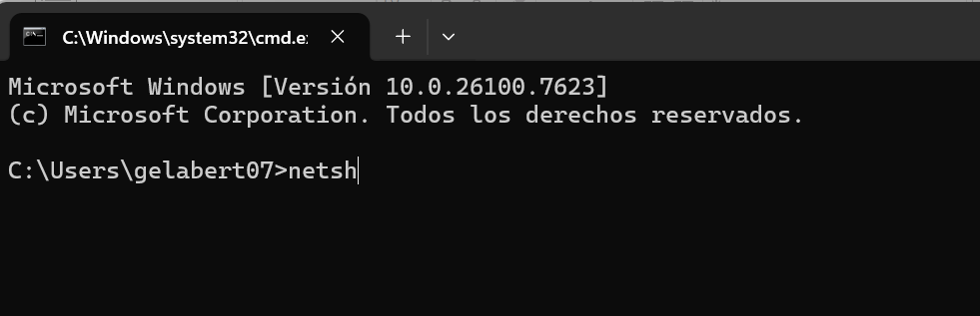
Comando netsh
Se utiliza para entrar al modo de administracion de redes

Slide 3
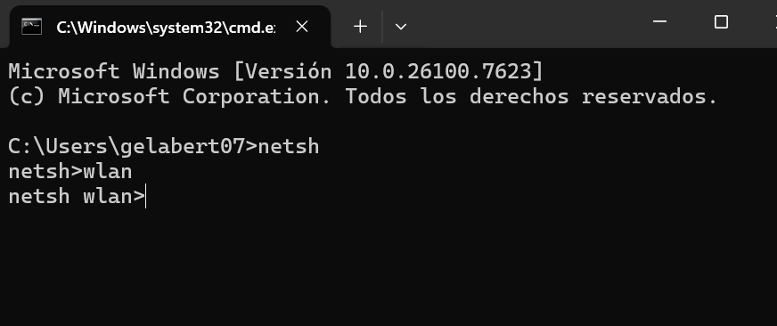
Comando netsh wlan
Se utiliza para entrar al modo administracion de redes

Slide 4
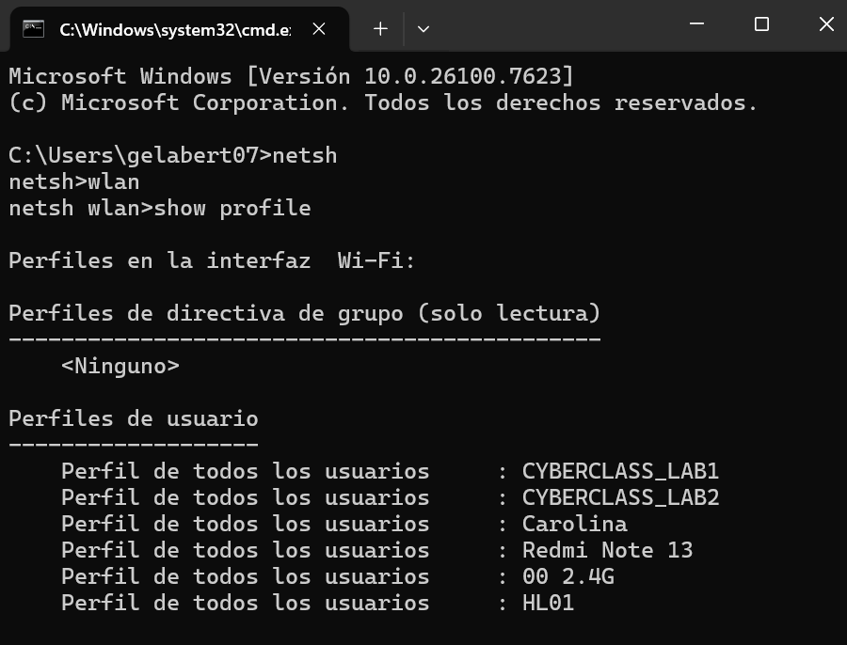
Comando netsh wlan show profile

Slide 5
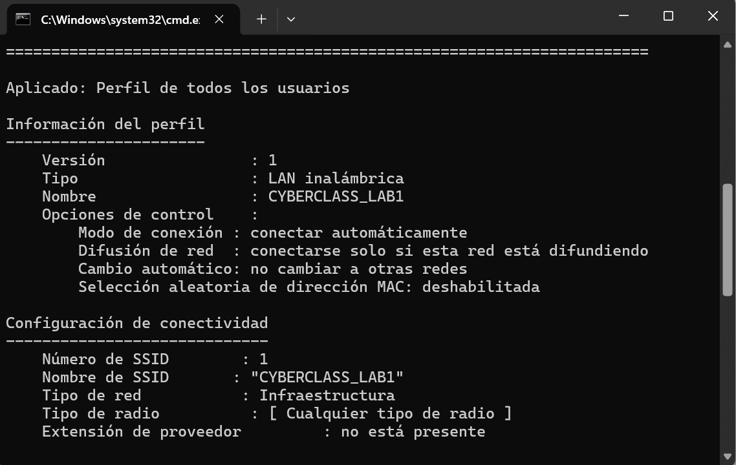
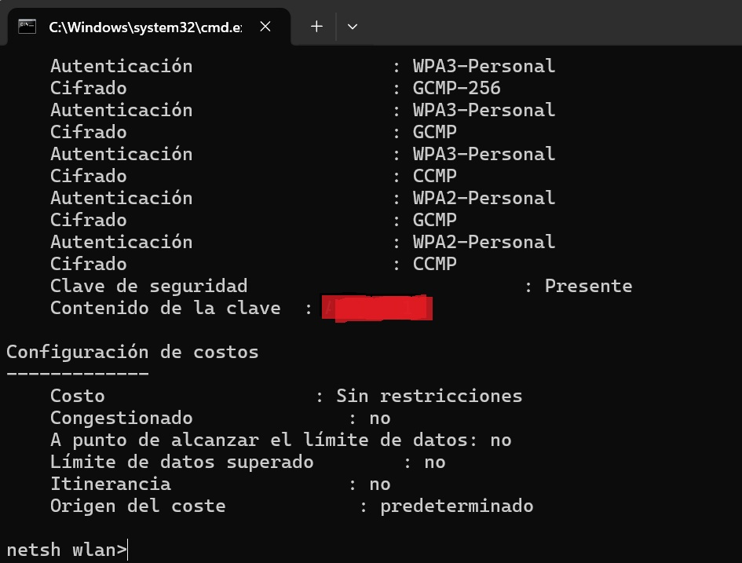
Comando netsh wlan show profile ={nombre de la red wifi} key=clear
Se utiliza par ver la red detallada del perfil de red selecionado

